Slide 1

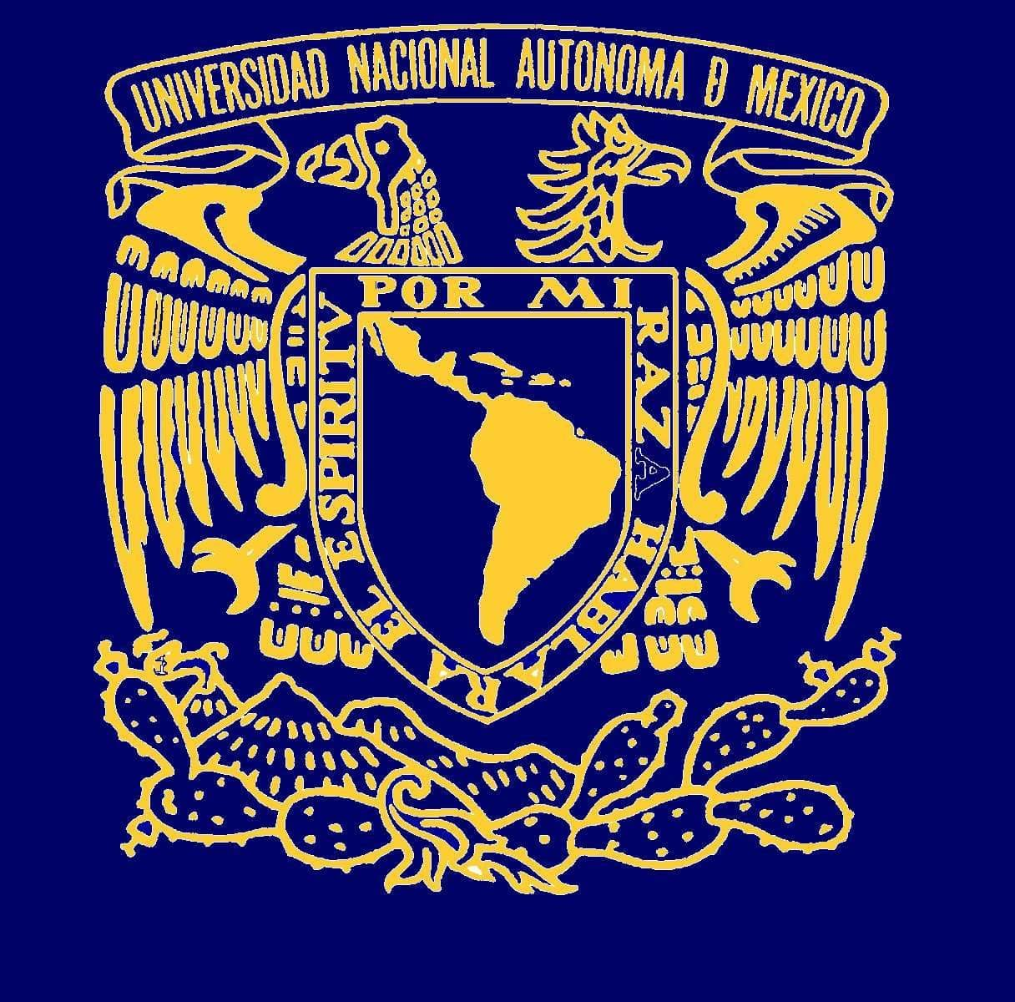
NUTRICIÓN EQUILIBRADA
PLATO DEL BUEN COMER
JARRA DEL BUEN BEBER
PROBLEMÁTICAS EN LA ALIMENTACIÓN E HIDRATACIÓN
Esta foto de Autor desconocido está bajo licencia CC BY-SA
Esta foto de Autor desconocido está bajo licencia CC BY

Slide 2
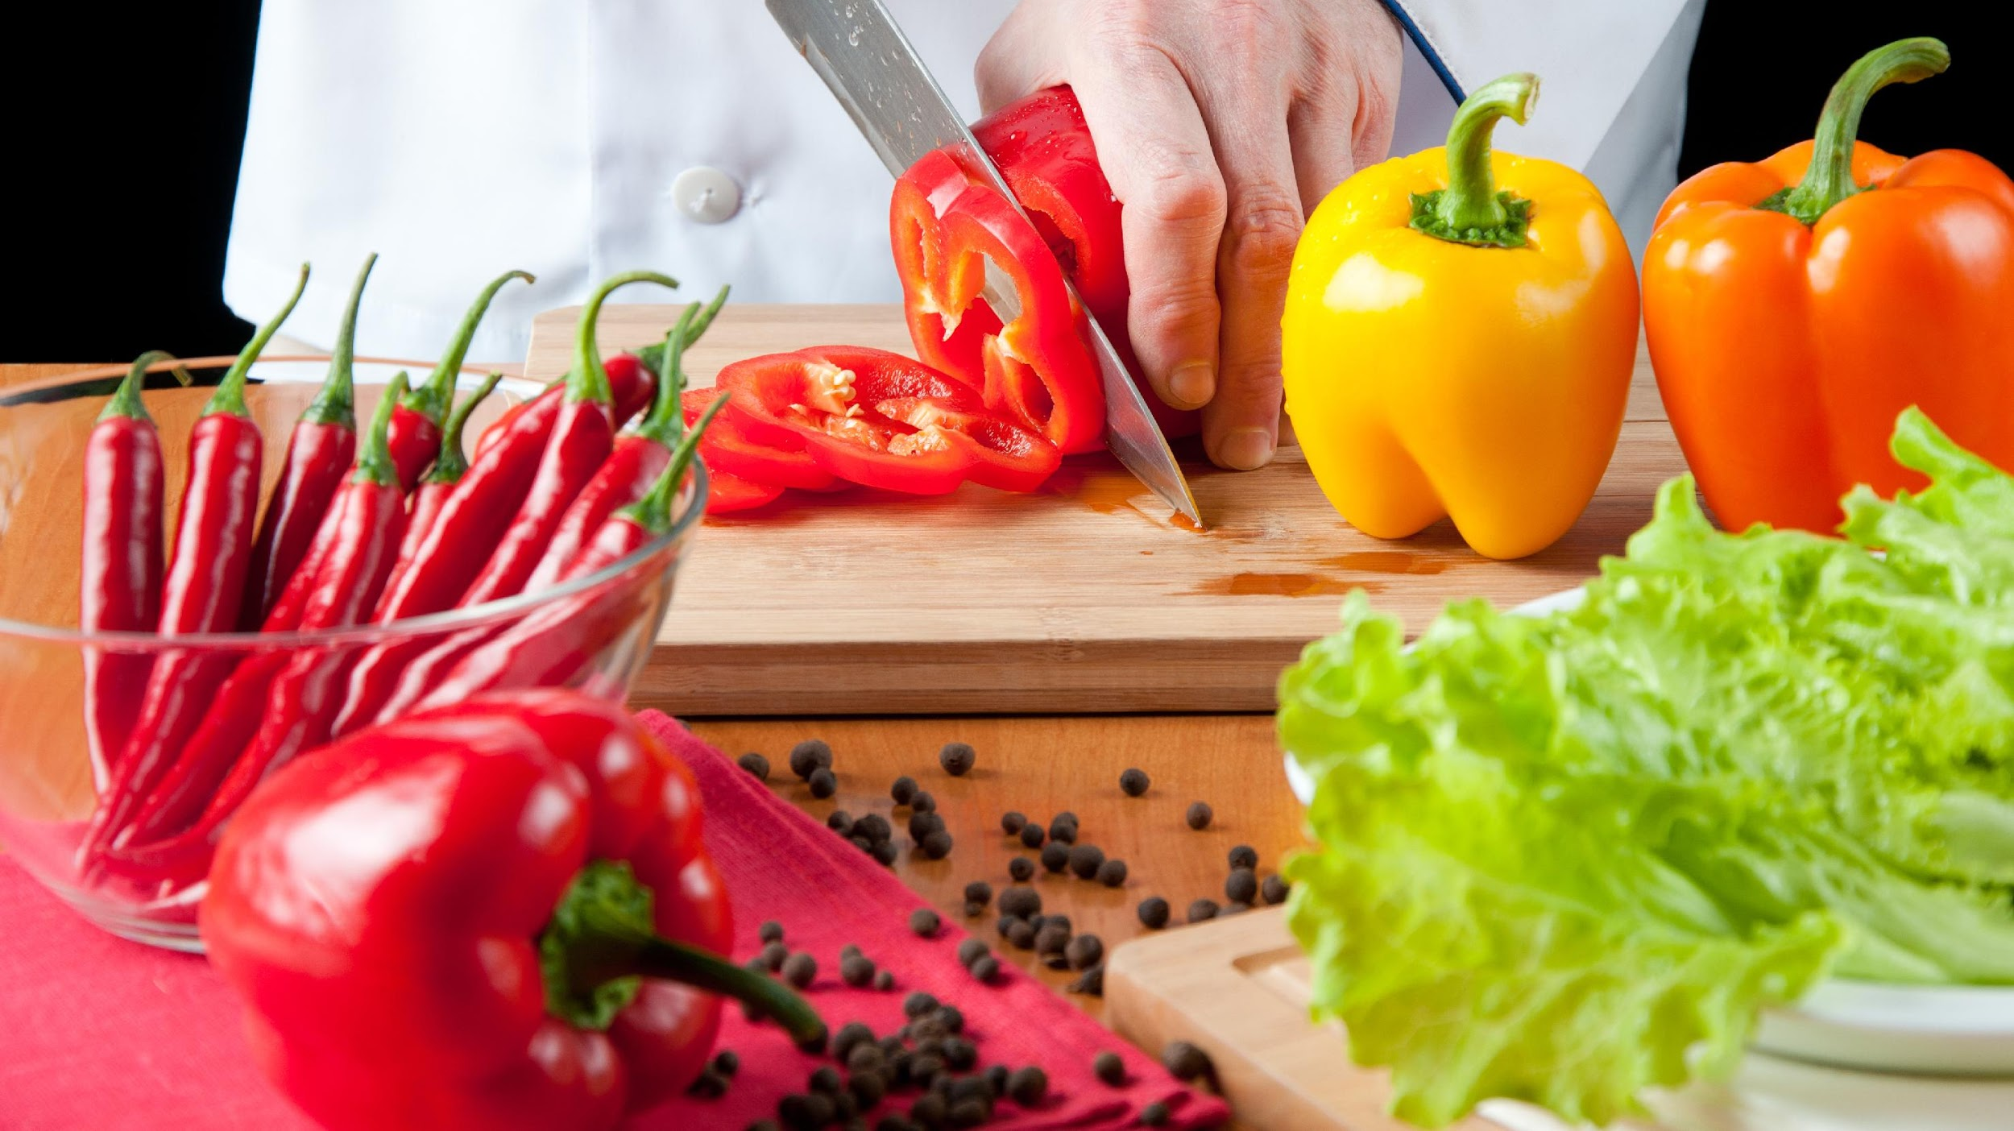
Objetivos
Estimadas alumnas y estimados alumnos:
Al terminar el recorrido por este tema:
Conocerás y reflexionarás sobre algunas problemáticas vinculadas con la alimentación e hidratación que ocurren en México.
Conocerás las características del plato del buen comer y la jarra del buen beber.
Reflexionarás sobre la vinculación entre la alimentación y las políticas gubernamentales.
Esta foto de Autor desconocido está bajo licencia CC BY-NC-ND

Slide 3

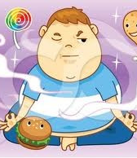
PROBLEMÁTICAS DE ALIMENTACIÓN E HIDRATACIÓN EN MÉXICO
Esta foto de Autor desconocido está bajo licencia CC BY-SA-NC

Slide 4
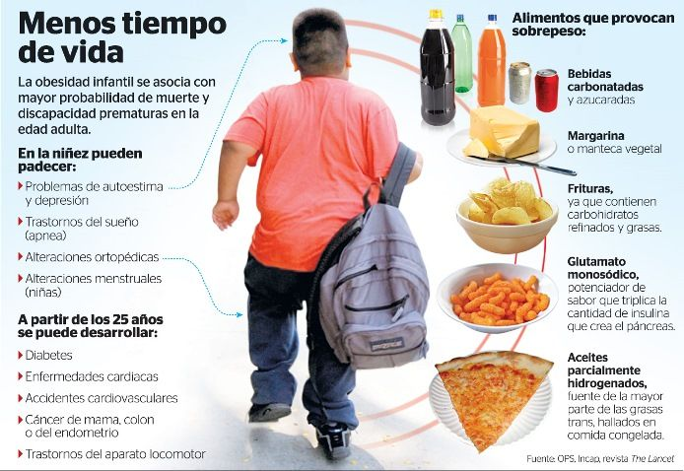
OBESIDAD EN ADULTOS Y OBESIDAD INFANTIL
Esta foto de Autor desconocido está bajo licencia CC BY-SA-NC

Slide 5
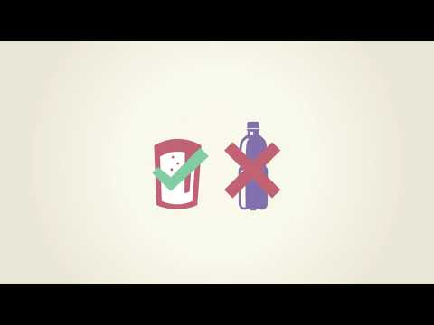

Slide 6
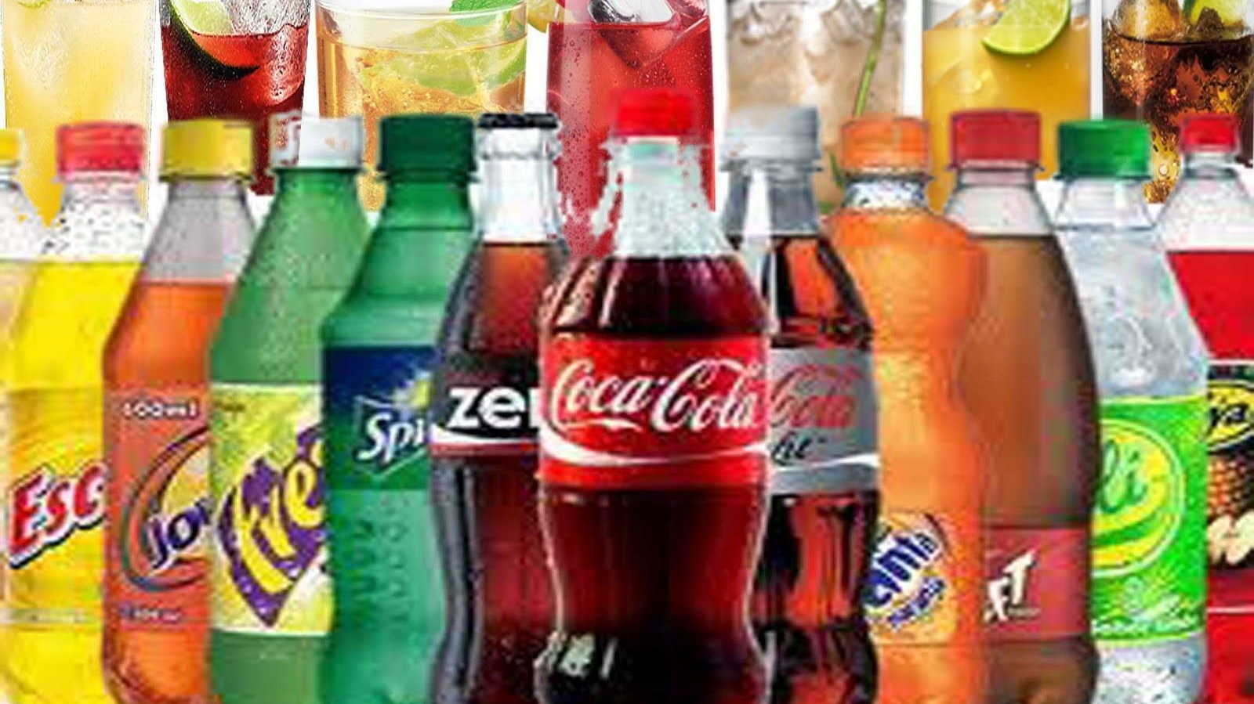
MÉXICO: PARAÍSO PARA LAS INDUSTRIAS REFRESQUERAS
Esta foto de Autor desconocido está bajo licencia CC BY-NC-ND

Slide 7
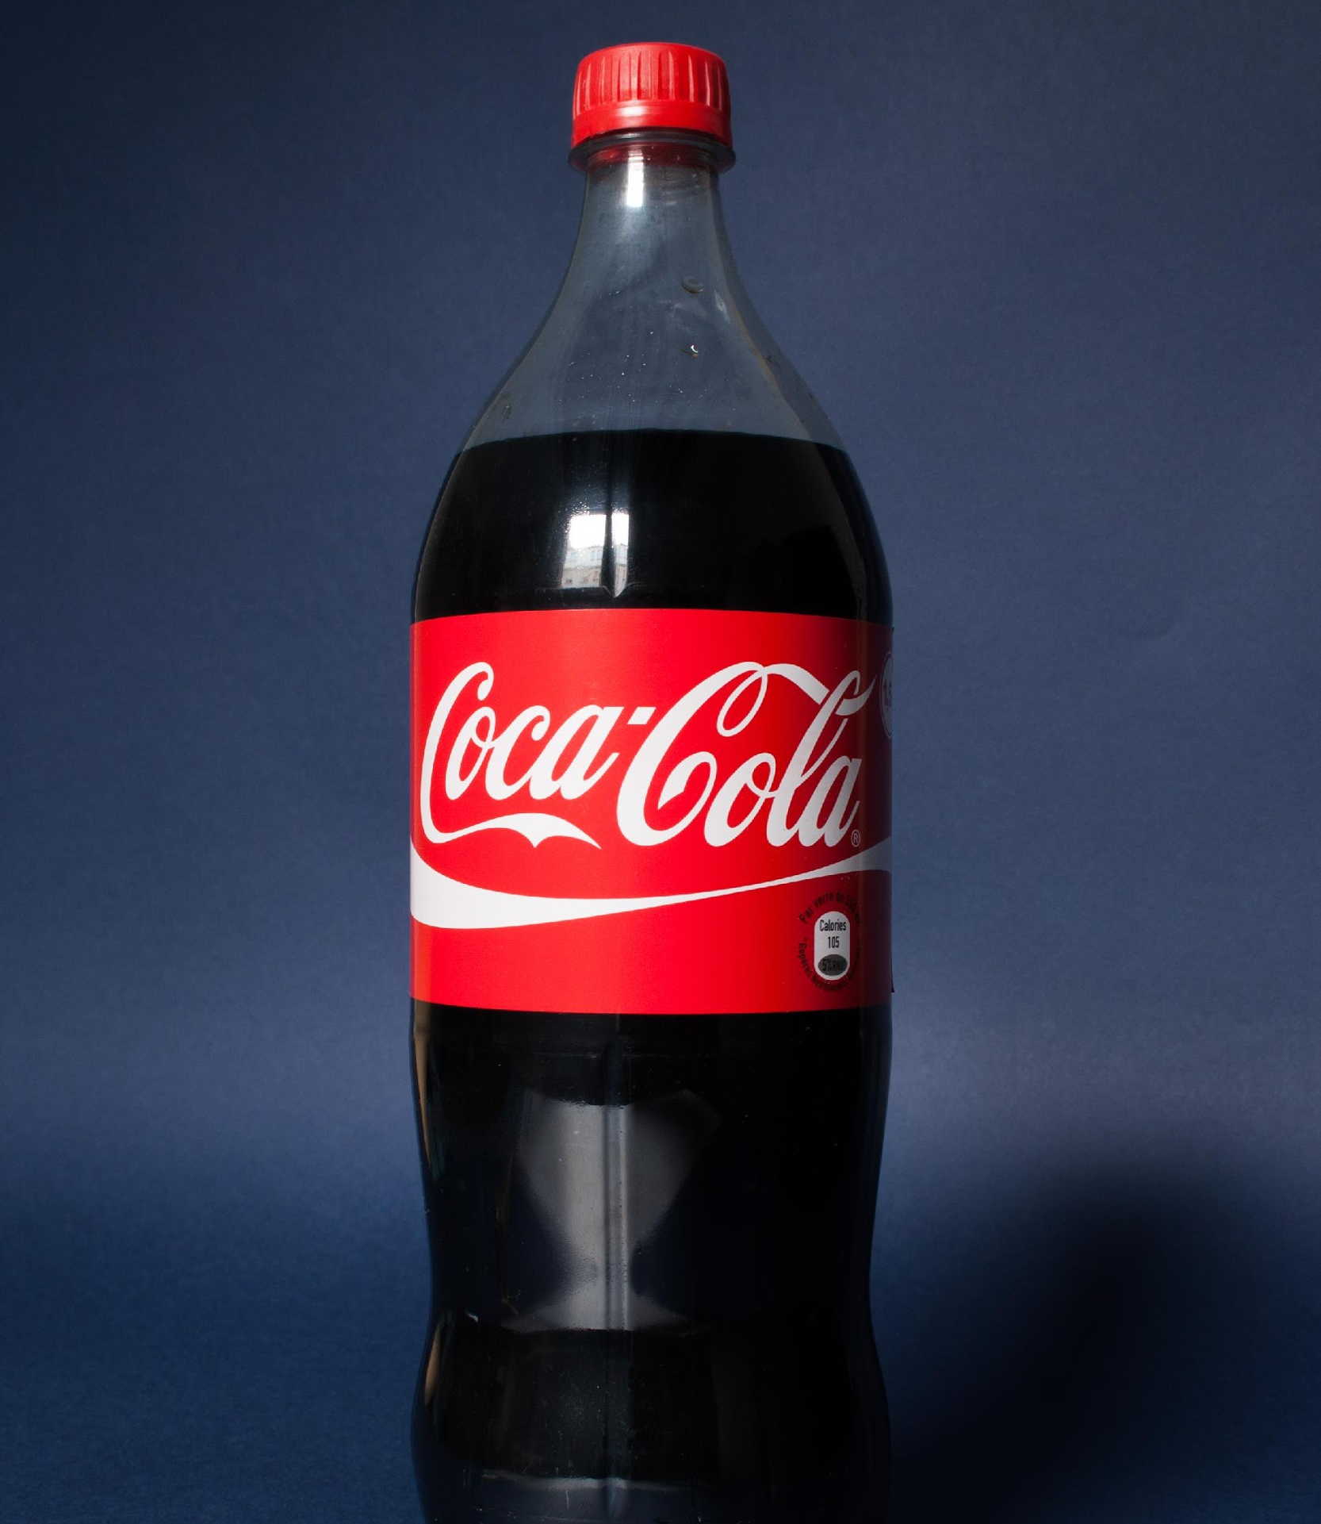
EL CONSUMO DE REFRESCO EN MÉXICO: UNA SITUACIÓN MUY PREOCUPANTE
REGIÓN, PAÍS O ESTADO DE LA REPÚBLICA | CONSUMO EN LITROS ANUAL
EN EL MUNDO | 25 LITROS
EN ESTADOS UNIDOS | 100 LITROS
EN MÉXICO | 150 LITROS
EN CHIAPAS | 821 LITROS
Esta foto de Autor desconocido está bajo licencia CC BY-SA

Slide 8
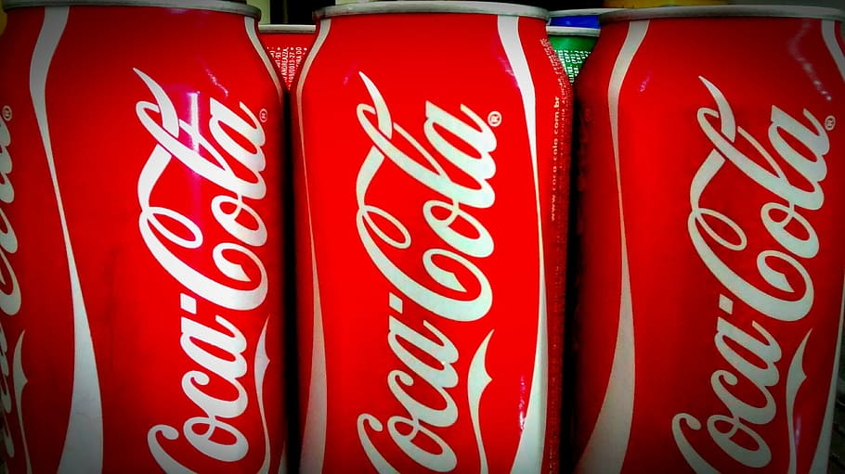
MOMENTO PARA REFLEXIONAR
¿Con qué frecuencia consumo refresco? (Diario, dos veces por semana, tres veces por semana, etc.)
¿Qué cantidad de refresco consumo a la semana?
¿Qué cantidad de agua simple consumo a la semana?
Si tienes oportunidad intercambia puntos de vista con tus compañeros y profesor.

Slide 9
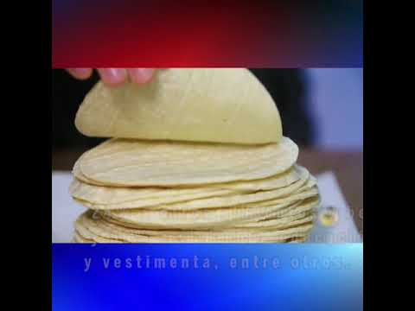

Slide 10
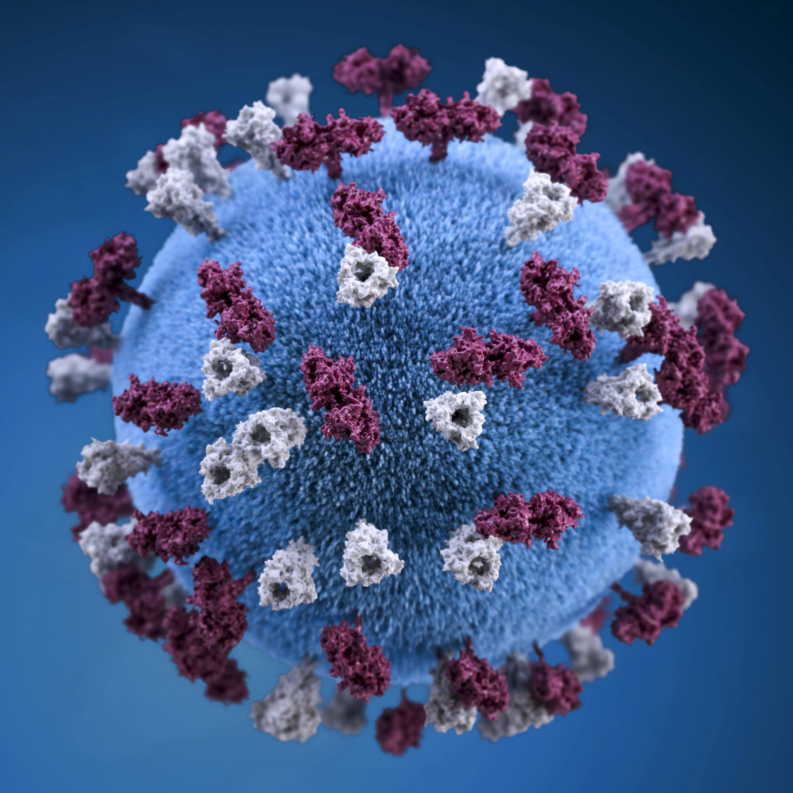
EL COVID Y LA MALA ALIMENTACIÓN E HIDRATACIÓN EN MÉXICO
La mala alimentación e hidratación en México ha ocasionado tener una población muy propuensa a enfermedades como obesidad, diabetes e hipertensión.
Desafortunadamente, hay una relación muy estrecha entre personas obesas, diabéticas e hipertensas con los fallecimientos ocasionados por el COVID.

Slide 11


Slide 12
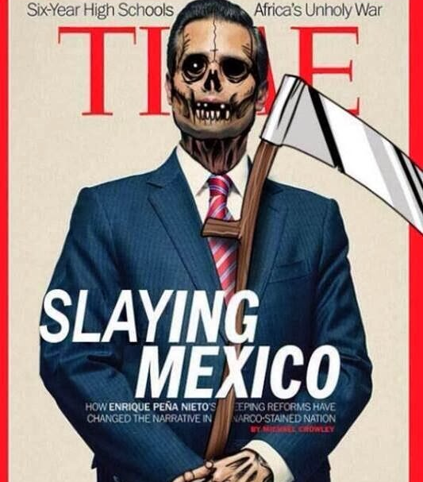
EL GOBIERNO Y LAS EMPRESAS QUE ESTÁN ENVENENANDO A MÉXICO
En México el gobierno ha generado grandes vínculos con las empresas refresqueras y de comida chatarra, lo cual ha tenido severas repercusiones en la población mexicana.
Las empresas intentan dar limosnas o dádivas para seguir operando en el país.
Esta foto de Autor desconocido está bajo licencia CC BY-NC-ND

Slide 13
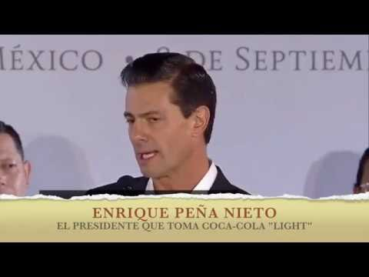

Slide 14
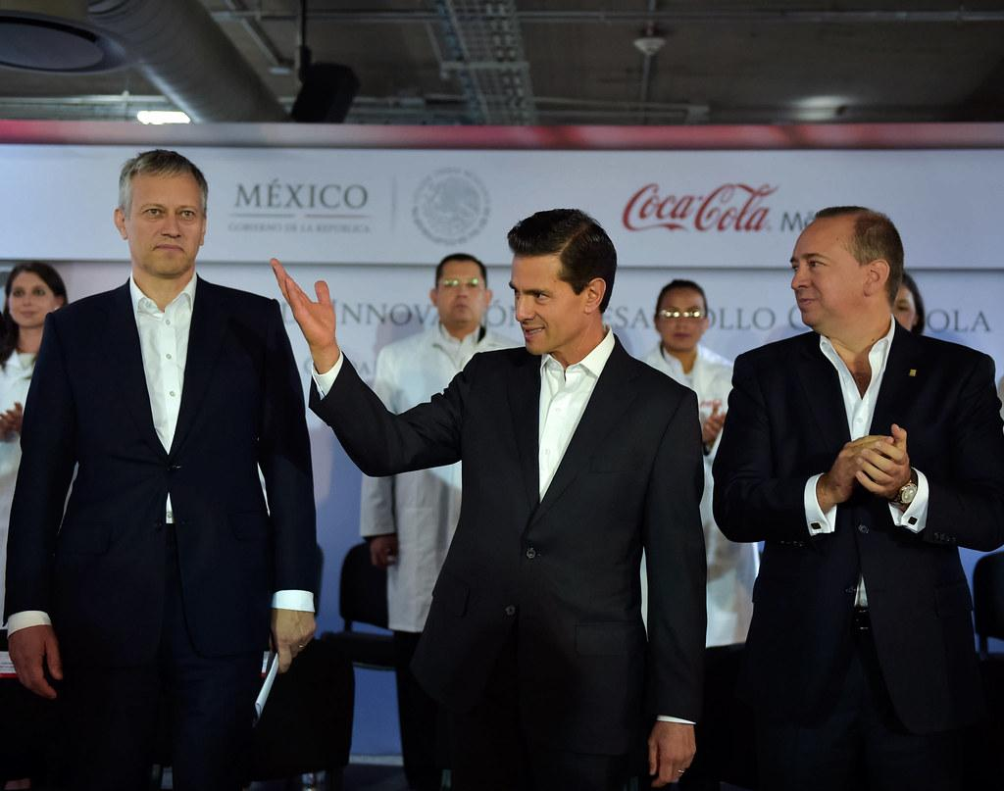
MOMENTO PARA REFLEXIONAR
¿Qué opinión tienes de las declaraciones del expresidente de México (Enrique Peña Nieto)?

Slide 15
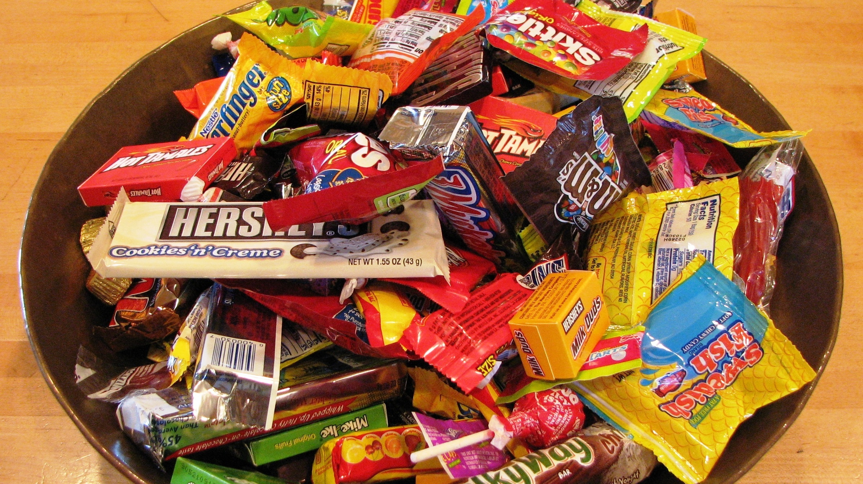
LOS NUEVOS ETIQUETADOS
¿Qué opinan de los nuevos etiquetados?
Alto en sodio, en calorías, en azúcar o en grasa.
Esta foto de Autor desconocido está bajo licencia CC BY-SA

Slide 16
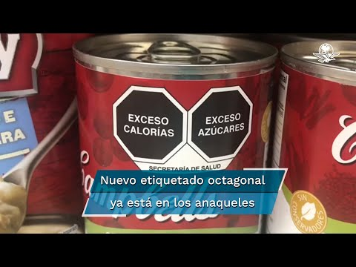

Slide 17
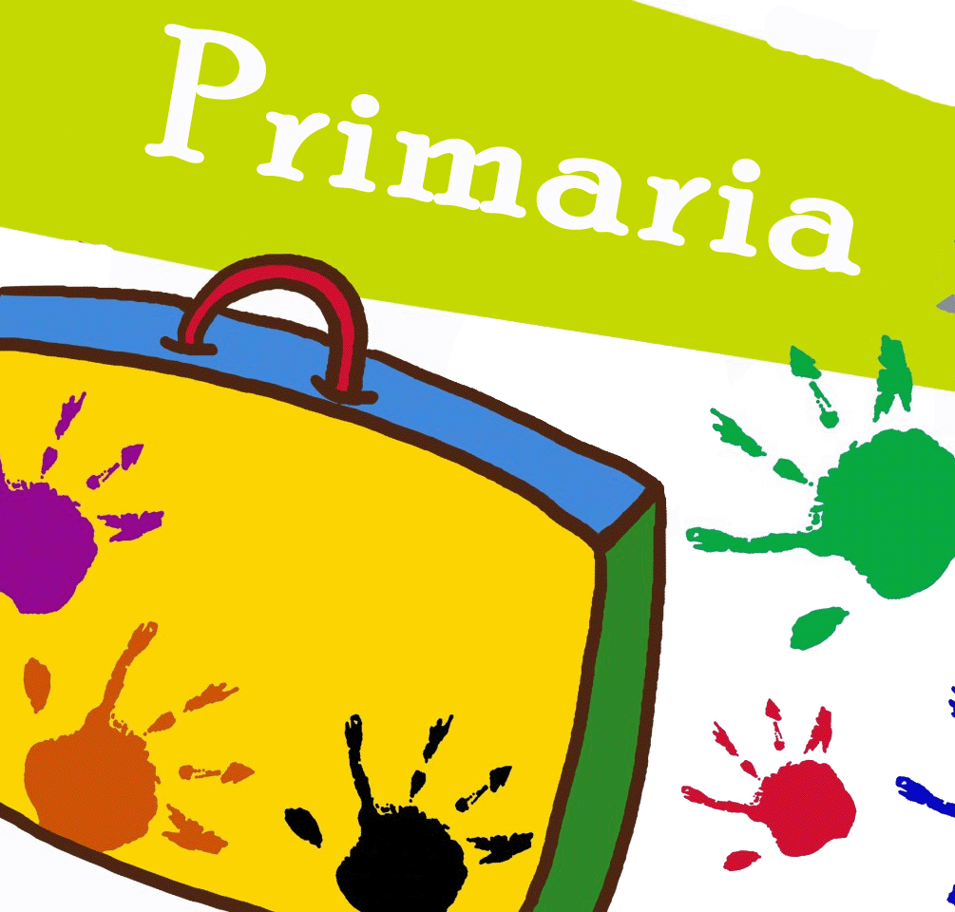
LA COMIDA CHATARRA FUERA DE LAS ESCUELAS
Algunos congresos se han pronunciado al respecto, es el caso de Oaxaca que aprobó la prohibición de estos alimentos el pasado 5 de agosto de 2020. De la misma forma en Tabasco se aprobó el pasado 17 de agosto. Dichas iniciativas han generado debates en los congresos de entidades como Guanajuato, Morelos, Chihuahua, Colima, Nuevo León, Tamaulipas y Ciudad de México.
Esta foto de Autor desconocido está bajo licencia CC BY-SA-NC

Slide 18
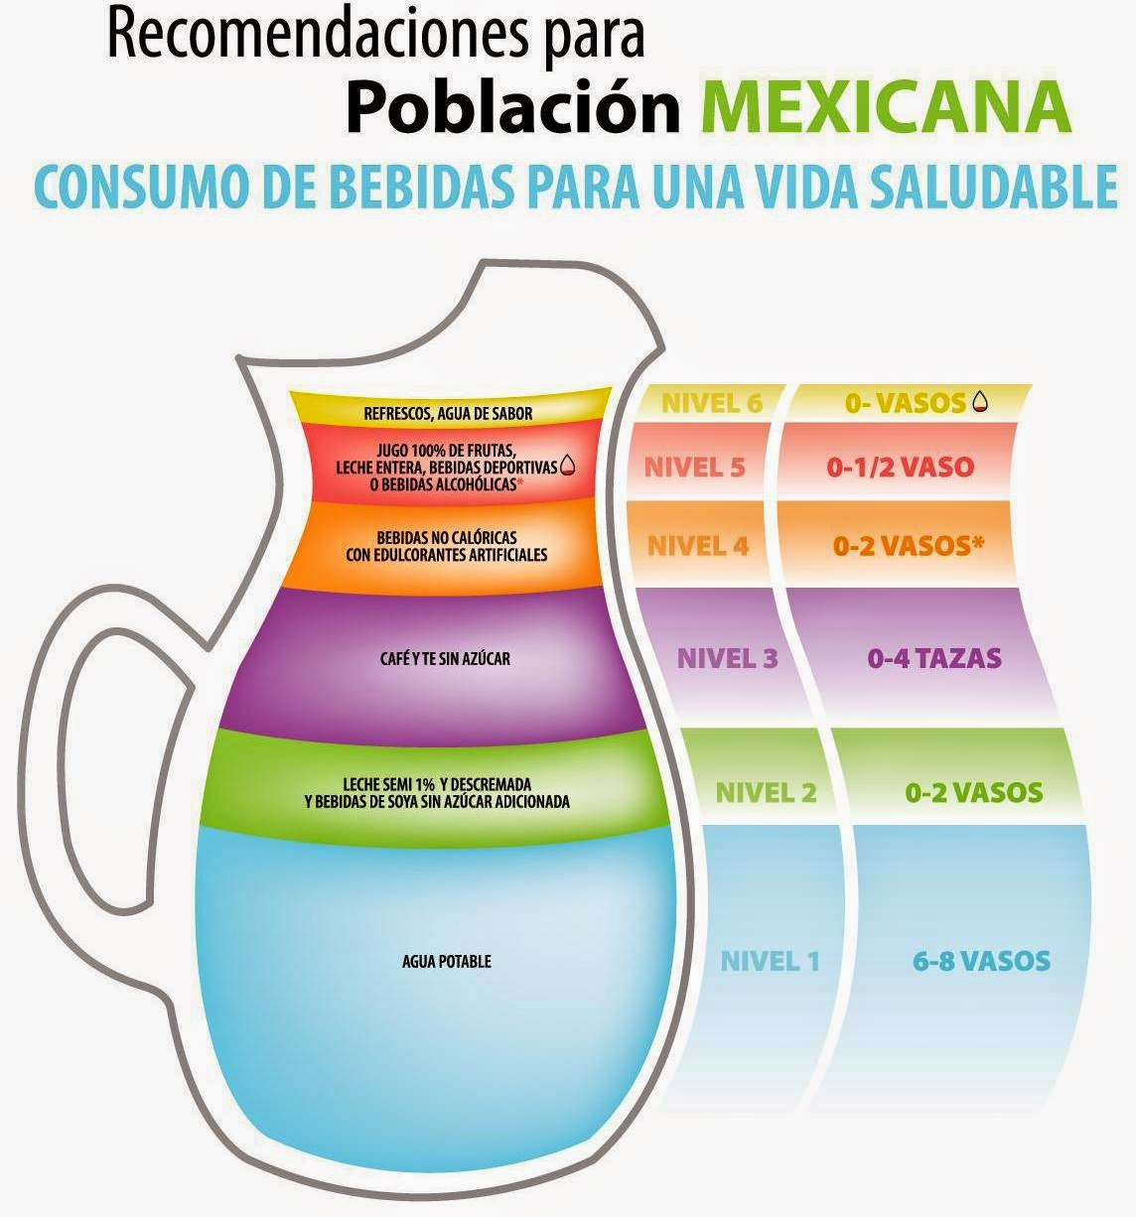
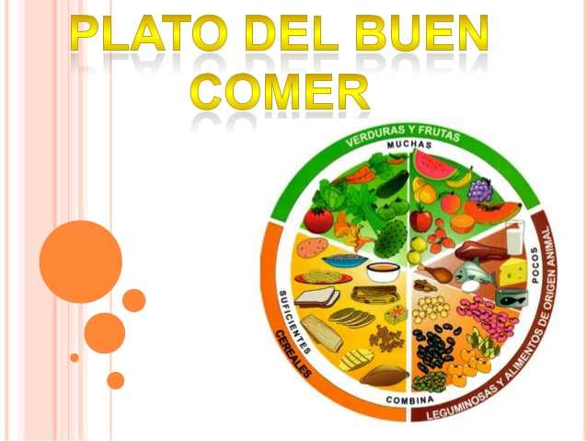
¡¡¡¡LA SOLUCIÓN!!!!
Esta foto de Autor desconocido está bajo licencia CC BY-SA
Esta foto de Autor desconocido está bajo licencia CC BY-NC-ND
Te inivitamos a que realices búsquedas de información sobre las características del plato del buen comer y la jarra del buen beber

